Slide 1
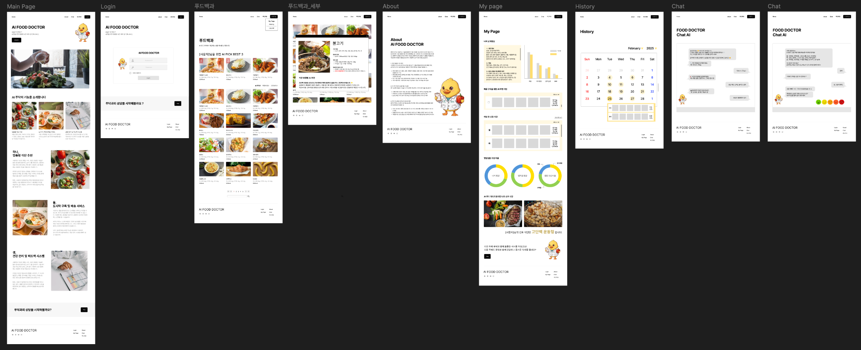
Notes:
runpod - sLLM
시스템 아키텍쳐 - 아웃라인 확정
sLLM
- 신규 식단에 대한 추천 알고리즘 엔진으로 사용
- 사용자 피드백 기반 데이터 활용
사용자, 공급자(시스템 관리자) 페이지 구분
음식 조합 > 유사도 검색

Slide 2
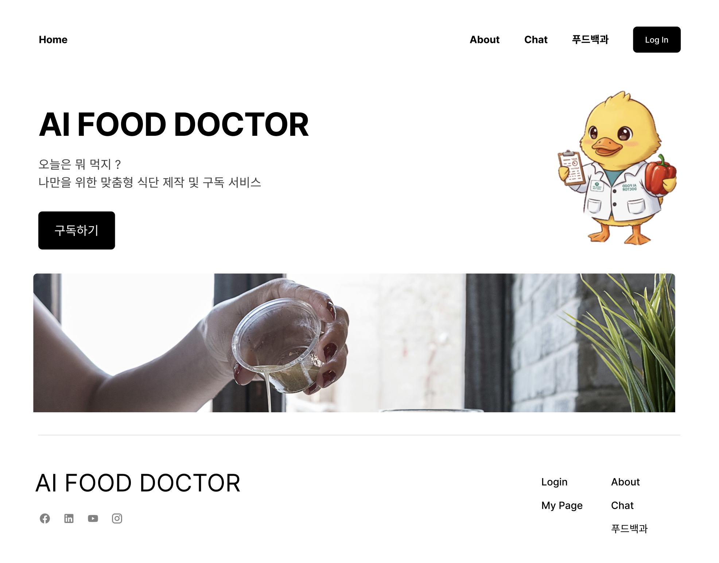
Header & Footer
①
②
③
④
⑤
Header & Footer bar
1. 클릭 시 Landing Page로 이동
2. 클릭 시 About 페이지로 이동
3. 클릭 시 Chat 페이지로 이동
4. 클릭 시 푸드백과 페이지로 이동
5. 클릭 시 로그인 페이지로 이동
로그인이 되어 있을 시 다른 버튼 표시
User 버튼이 활성화 되어 있을 시
6. 클릭 시 My Page로 이동
로그인이 되어 있지 않을 경우 로그인 페이지로 이동
⑤
②
⑥
③
④
Notes:
구독 > 상담하기

Slide 3
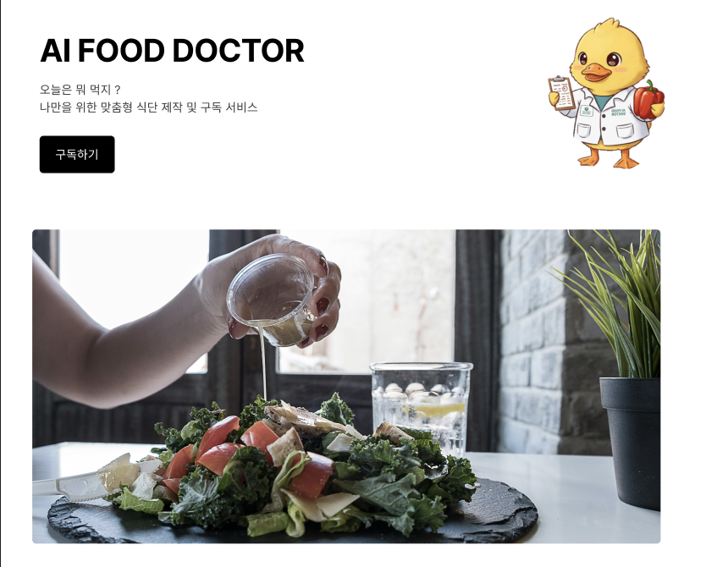
Landing Page
가장 처음으로 뜨는 Main Page 로
서비스에 대한 소개가 담겨져 있다.
①
chat 페이지로 이동하는 버튼

Slide 4
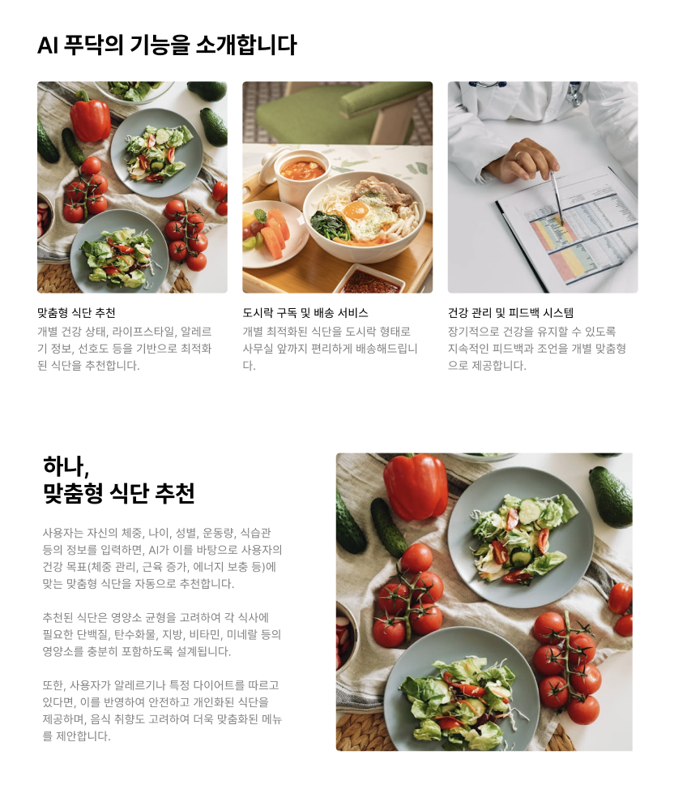
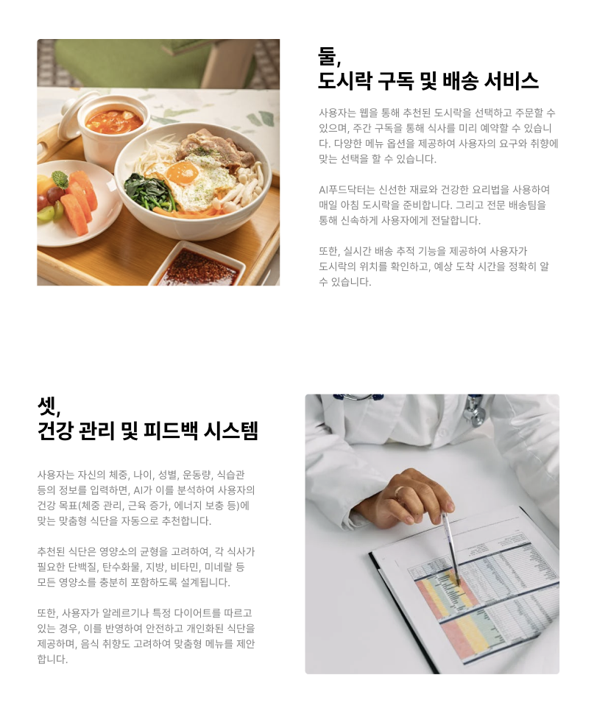
Landing Page
①
가장 처음으로 뜨는 Main Page 로
서비스에 대한 소개가 담겨져 있다.
AI FOOD DOCTOR에 대한 소개를 요약해서 정리해 놓은 글
1번의 요약글을 세부적으로 나누어 상세히 소개하는 글
②

Slide 5
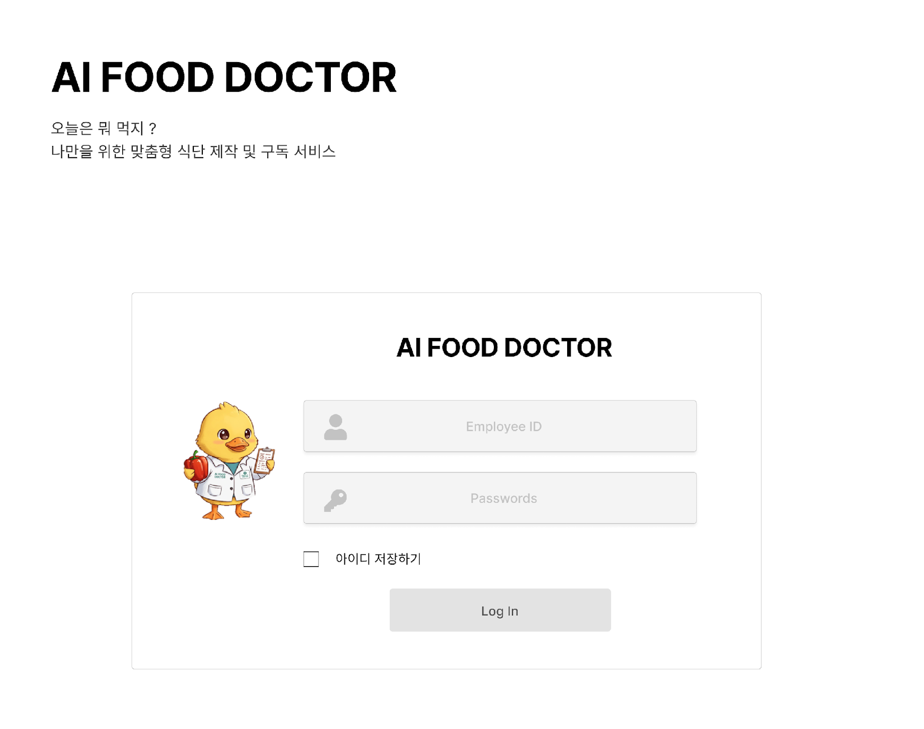
Login Page
로그인을 진행하는 페이지
서비스 마스코트 이미지 삽입
사원번호를 입력하는 Text Box
Employee ID 입력
비밀번호를 입력하는 Text Box
Passwords 입력
아이디를 기억 후 로딩 시 마다 자동으로 입력되도록 하는 버튼
로그인 버튼
로그인 시 Landing Page로 이동한다.
①
②
③
④
⑤
Notes:
User Table (사용자 정보)

Slide 6
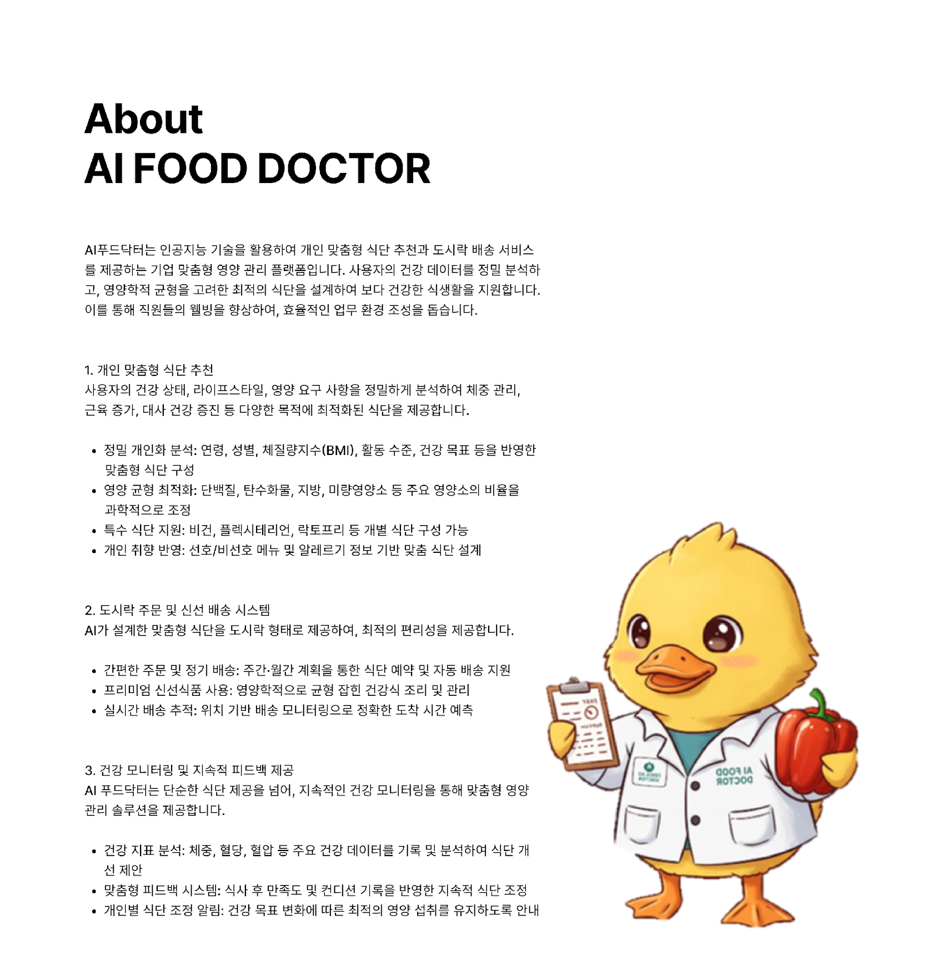
About Page
AI FOOD DOCTOR
에 대한 상세 소개 정보가 적혀있다.
①
AI FOOD DOCTOR 에 대한 상세 소개 정보를 작성

Slide 7
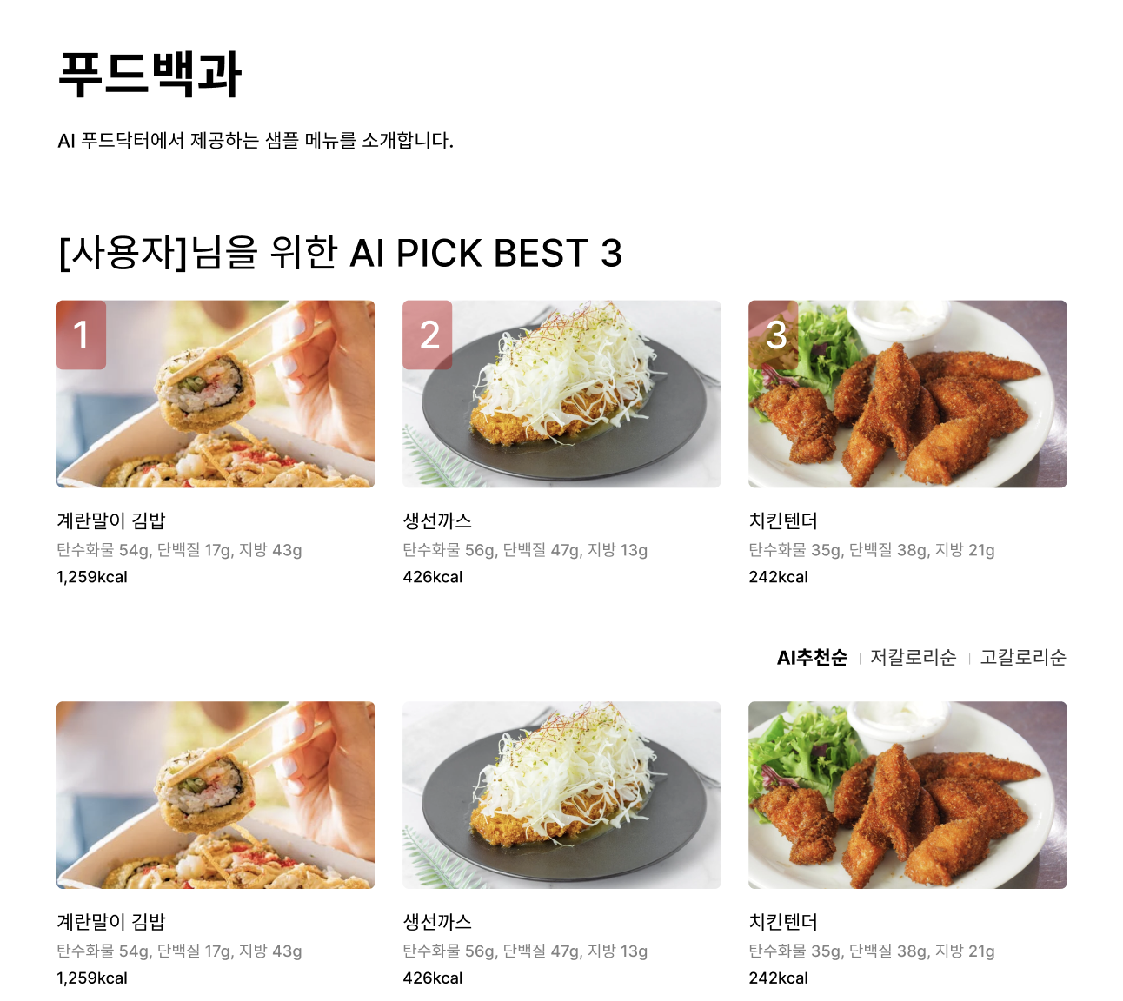
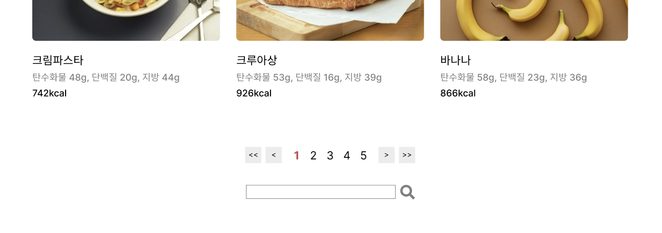
푸드백과
푸드 리스트 페이지
User name 을 인식하여 [사용자] 안에 자동입력 되어 화면에 출력
사용자의 신체 정보를 학습하여 사용자의 건강 및 목적에 가장 적합한 음식 BEST3
해당 음식에 맞는 이미지 사진
해당 글자를 클릭하면 팝업 도출
이미지에 맞는 음식명과 영양 및 칼로리 정보
해당 글자를 클릭하면 팝업 도출
AI 추천순으로 음식 정렬 기능
저칼로리순으로 음식 정렬 기능
고칼로리순으로 음식 정렬 기능
푸드백과 가장 첫 페이지로 이동
5개의 페이지를 간격으로 페이지 이동
클릭 시 해당 페이지로 이동
현재 페이지는 빨간색으로 표시
검색어 입력 창
클릭 시 11번 입력어를 검색 후 정보 도출
①
②
⑤
⑥
⑦
③
④
⑧
⑨
⑩
⑪
⑫
Notes:
Food Table (음식 데이터)
FoodSearchHistory Table (음식 검색 기록)

Slide 8
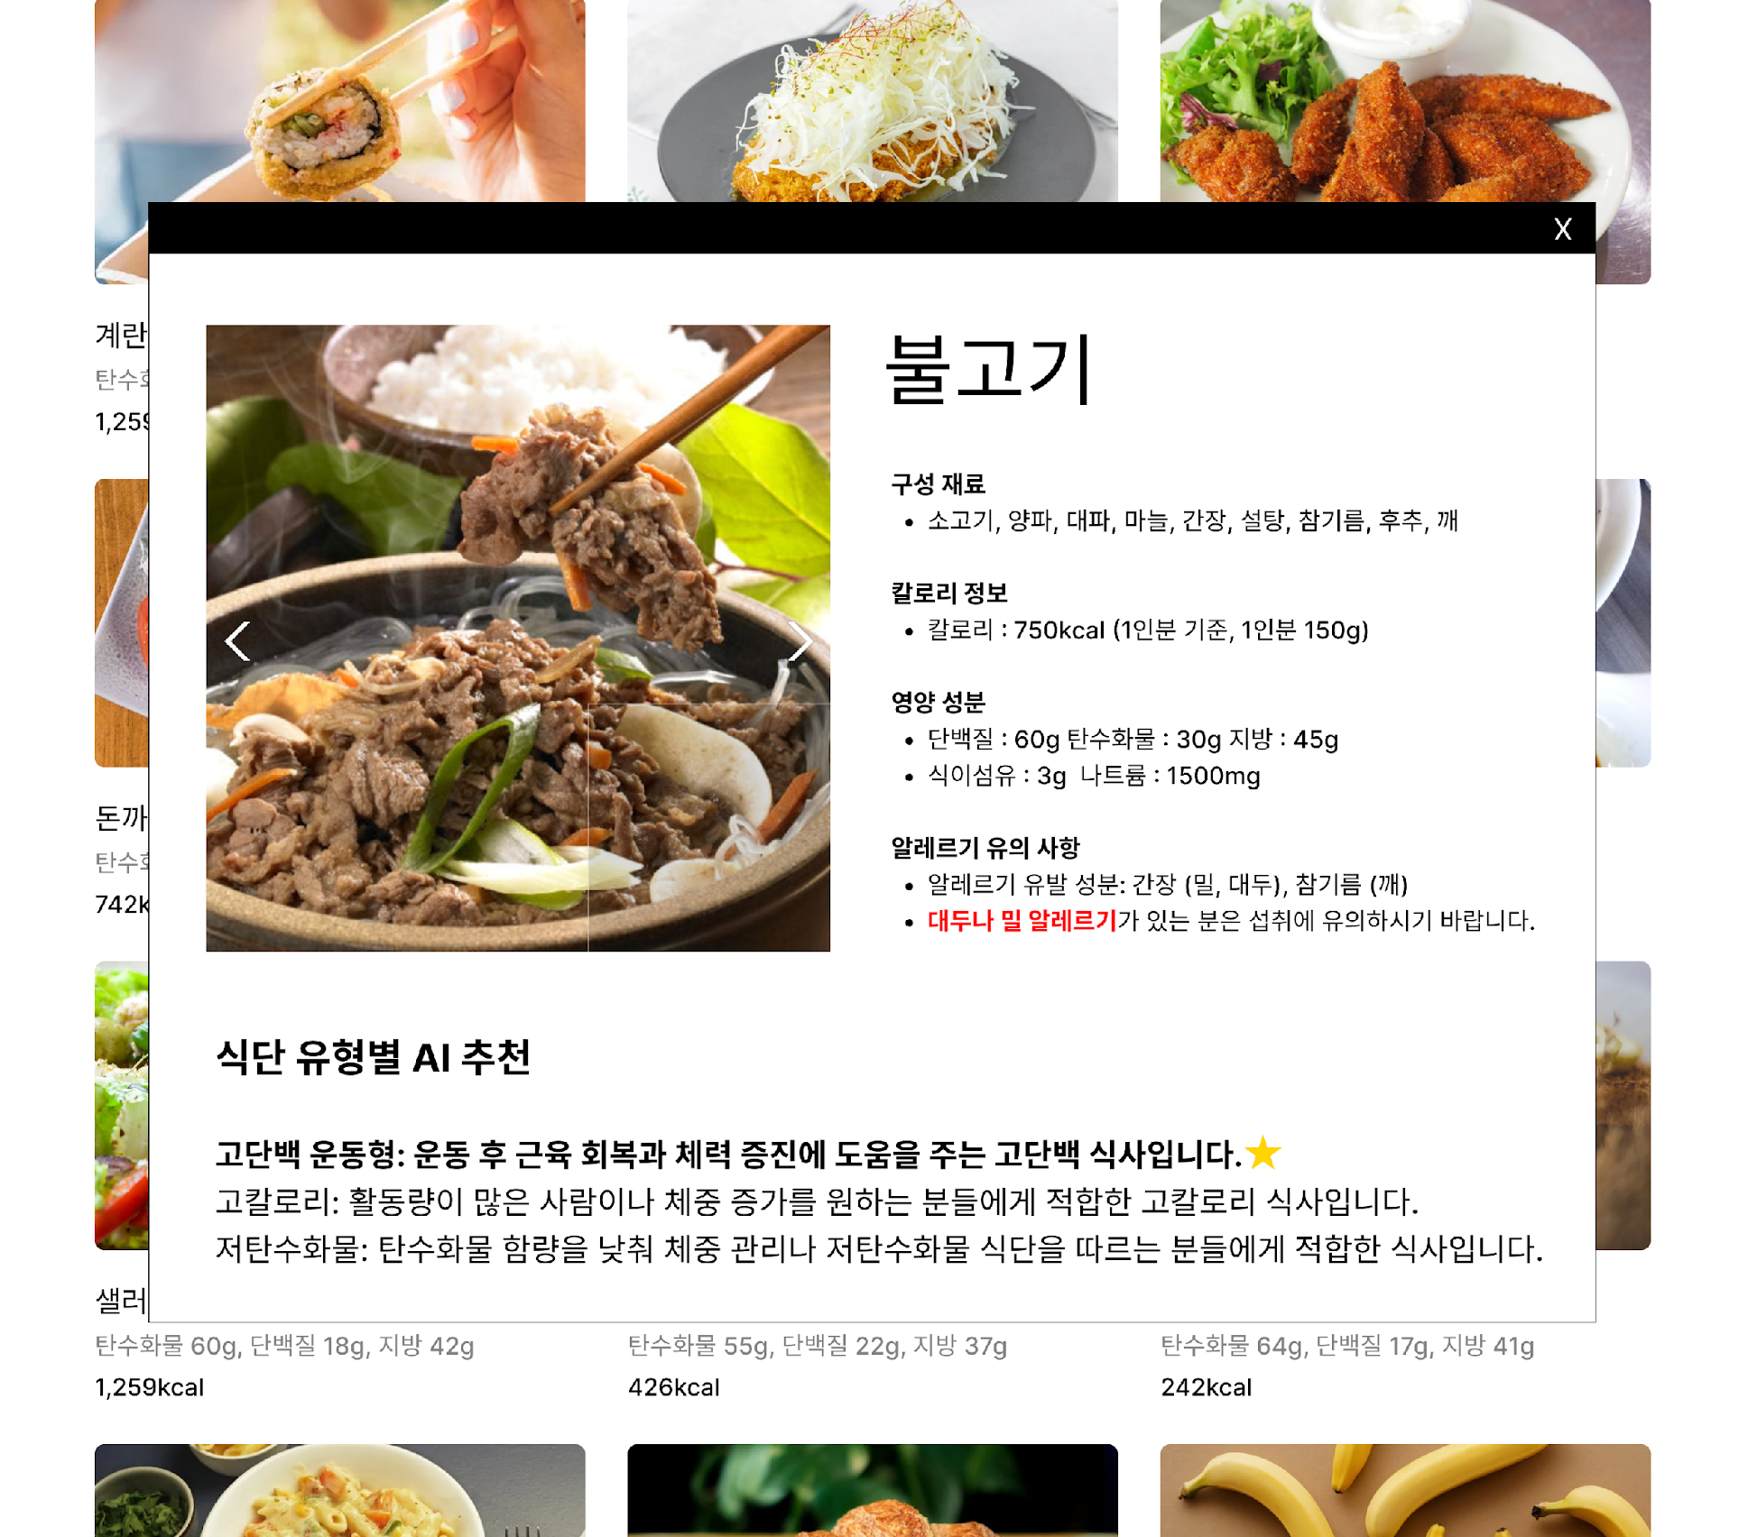
푸드백과_ 음식 상세 정보
푸드백과에서 음식 클릭 시
제공하는 팝업으로
해당 메뉴에 대한 상세정보가 적혀있다.
⑤
①
②
③
선택한 음식에 대한 이미지 사진
선택한 음식명
선택한 음식에 대한 구성재료, 칼로리 정보, 영양성분, 알레르기 성분 표시
LLM 을 이용해 해당 음식이 어떤 유형의 식단형에 추천하는지 검색 후 사유와 함께 서술
로그인한 사용자의 식단 유형에 해당되는 내용일 경우 두꺼운 글씨와 별표로 표시
클릭 시 팝업이 닫힘
④
Notes:
든든한 한끼 식사형
특징: 단백질과 탄수화물의 균형 잡힌 한 끼, 운동 후나 바쁜 하루에 적합
가볍고 건강한 하루형
특징: 칼로리가 낮고 영양이 풍부한 하루 시작, 다이어트에 좋은 옵션
프레쉬한 비건 식사형
특징: 비건 고객을 위한 신선한 식재료로 구성된 식사, 고단백 저지방
저염 저칼로리 다이어트형
특징: 저염, 저칼로리로 체중 관리에 도움을 주는 식사
고단백 운동형
특징: 근육 증가를 위한 고단백 식사, 운동 후 회복을 위한 옵션
피로 회복 에너지형
특징: 피로 회복에 좋은 비타민과 미네랄이 풍부한 식사, 활력을 주는 한 끼

Slide 9
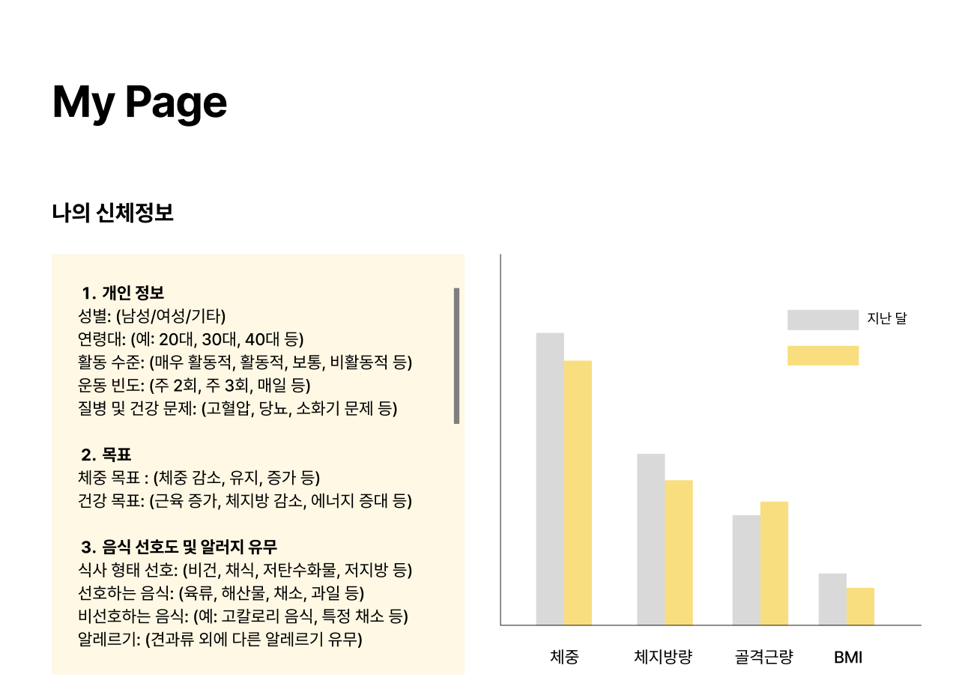
My Page
사용자 신체정보와
구독 정보 및 그간의 히스토리들을 분석한 통계 Page
1
사용자의 신체 정보 표시
챗봇과의 채팅 내용 실시간 반영 후 자동 업데이트
전월 대비 체중, 체지방, 골격근, BMI 가 어떻게 변화 하였는지 차트로 표시
①
②
2
Notes:
선물하기 기능 추가 가능성 있음
활동수준 _ 4단계 (운동빈도 없애기)
매우 활동적 (운동을 매일 또는 격렬하게 하는 경우): 1.725
보통 활동적 (주 3-5일 운동하는 경우): 1.55
가벼운 활동 (주 1-3일 운동하는 경우): 1.375
운동하지 않는 경우: 1.2
체지방률로 수정
MealSubscription Table (식단 구독)

Slide 10
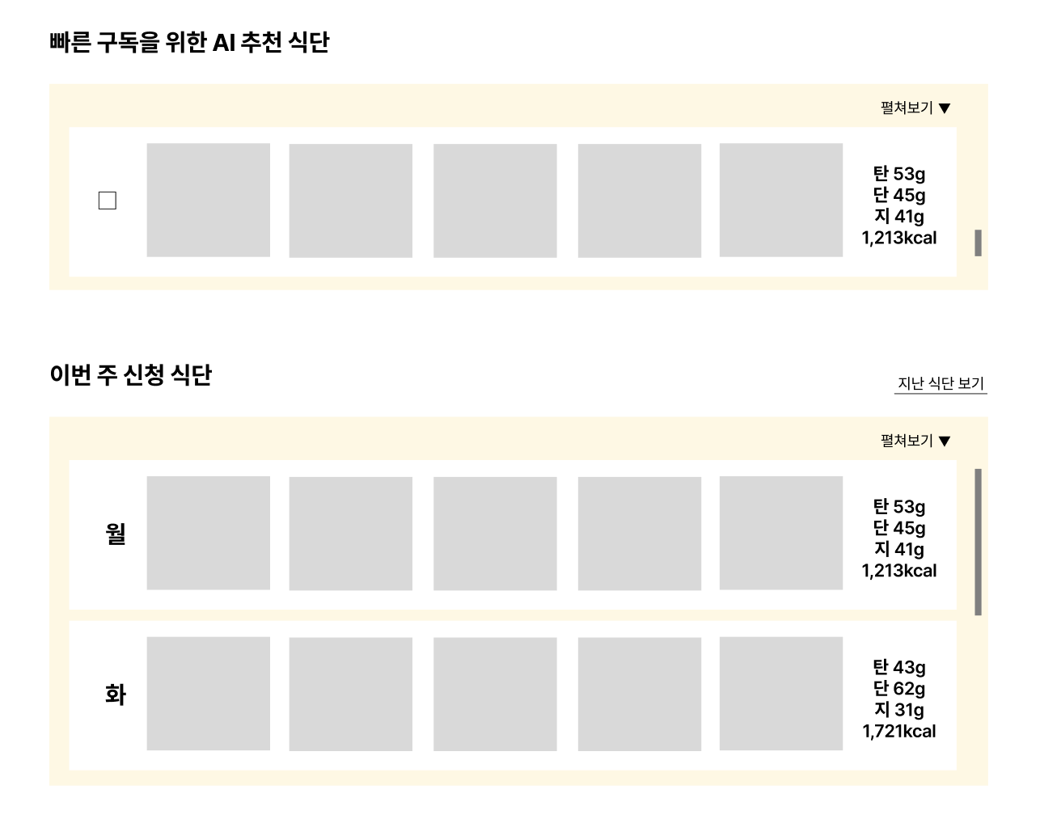
My Page
사용자 신체정보와
구독 정보 및 그간의 히스토리들을 분석한 통계 Page
③
①
④
②
1
평소 선호하던 음식 스타일, 저장된 신체정보 등을 기반으로 사용자만을 위한 추천 식단 자동으로 표시
원하는 식단을 확인 후 선택할 수 있는 버튼
클릭 시 더 많은 정보 확인 가능
해당 줄의 식단에 대한 칼로리 및 영양성분 표시
이번 주 신청한 식단 목록들 표시
해당 줄의 식단에 대한 칼로리 및 영양성분 표시
클릭 시 이전에 구독했던 History 확인이 가능한 페이지로 이동
⑦
⑤
⑥
2

Slide 11
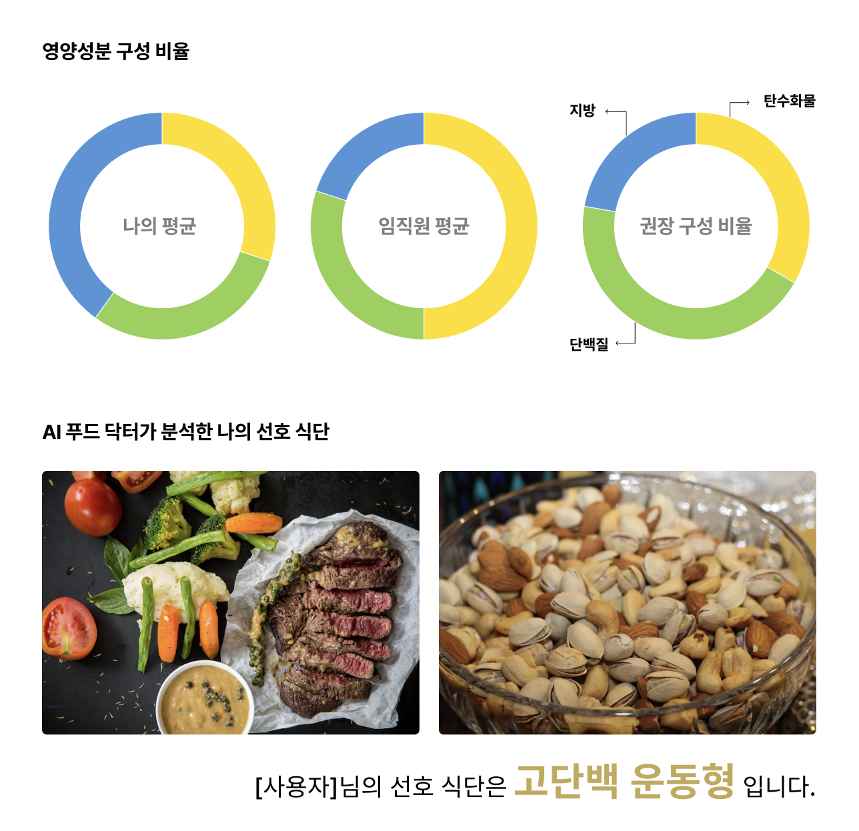
My Page
사용자 신체정보와
구독 정보 및 그간의 히스토리들을 분석한 통계 Page
①
②
③
사용자가 구독했던 식단들의 영양 성분을 분석하여 구성비율을 차트로 표시
같은 회사 내의 임직원들의 구독 식단 영양성분을 분석하여 구성비율을 차트로 표시
사용자의 신체정보 및 챗 상담
데이터를 바탕으로 사용자 맞춤 권장 구성 비율 표시
사용자의 평소 구독 정보를 분석하여 선호하는 식단의 유형에 해당하는 사진 표시
사용자의 평소 구독 정보를 분석하여 선호하는 식단의 유형 표시
④
2
⑤
Notes:
마이페이지 하단 > 식사 별점 및 사용자 피드백 입력란 추가 / 평가할때 북마크 기능 추가
식단 배송 전일 (취소 안내)
배송 완료 되었을때
신청일 / 변경일 / 확정메일 (몇일 전까지 변경 가능한지 안내)

Slide 12
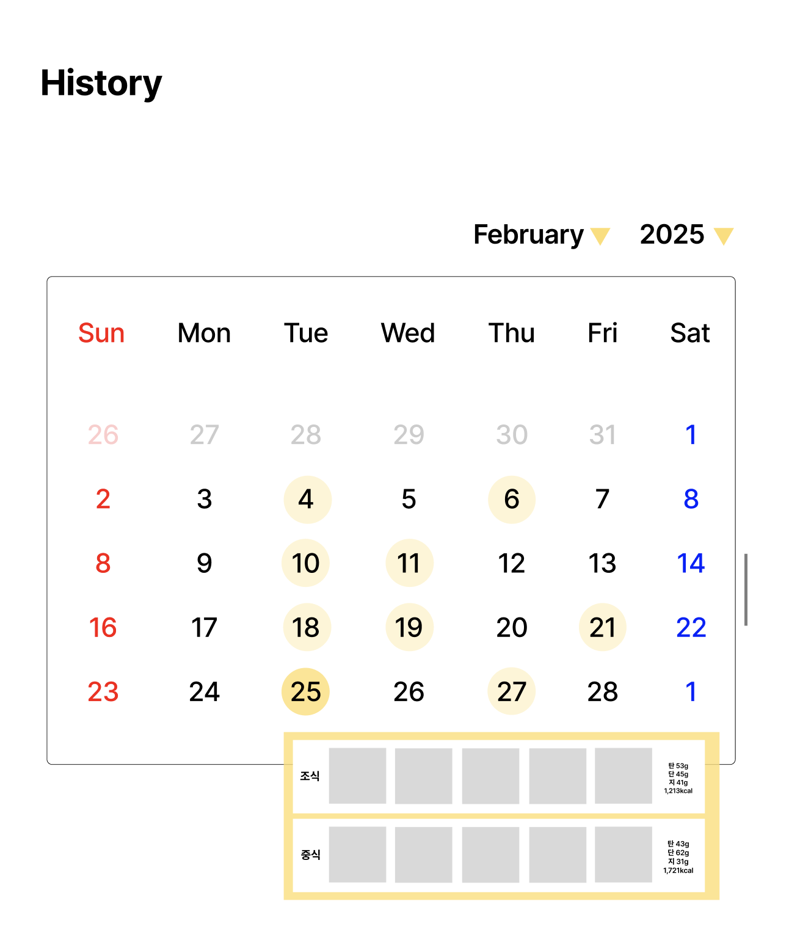
History Page
사용자가 이전에 구독했던 내역들을
확인할 수 있는 Page
①
②
화살표를 클릭하여 조회를 원하는 월 선택 가능
화살표 클릭 시 조회를 원하는 년도 선택 가능
식단을 구독했던 일자에는 노란색 동그라미로 시각적으로 표시
조회를 원하는 일자 클릭 시 상세 정보 확인 가능
클릭 시 해당일자의 동그라미는 진하게 표시
클릭 시 해당 일자 아래 구독한 식단 및 상세정보 표시
③
④
Notes:
별표 표시
MealSubscription Table (식단 구독)

Slide 13
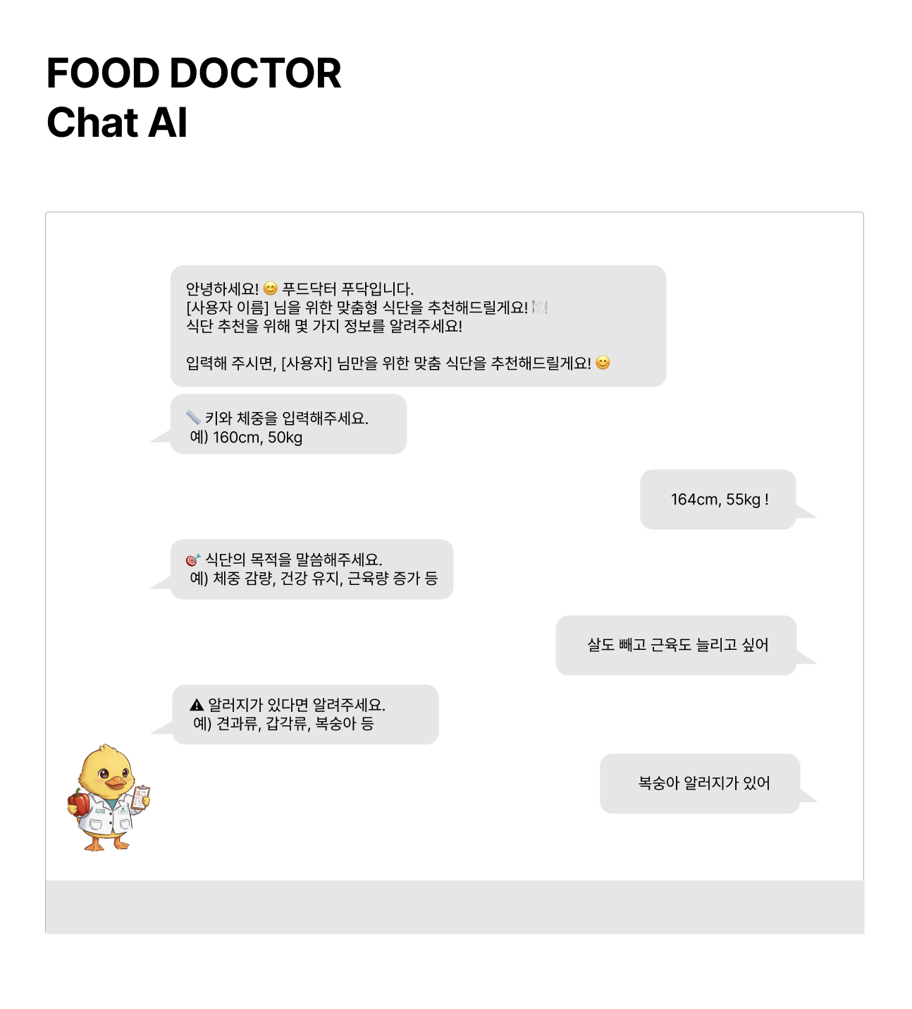
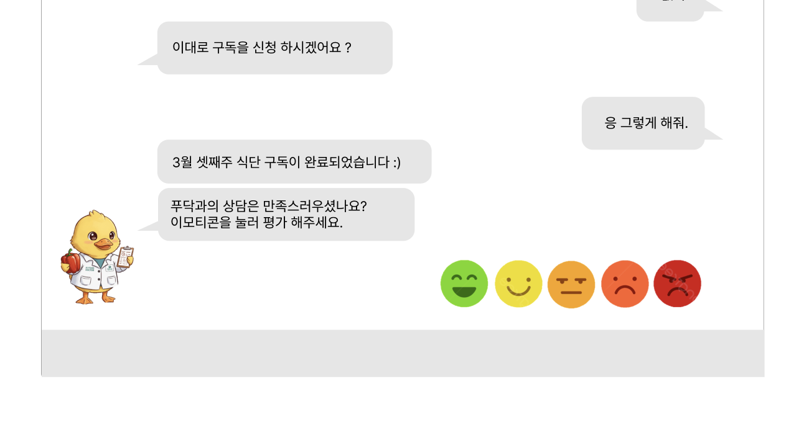
Chat Page
RAG 시스템의 Chat 페이지
①
Ai가 입력하는 Chat 내용 표시
클릭 시 사용자가 Chat 내용 입력 가능
사용자가 입력한 Chat 내용 표시
클릭하여 사용자 피드백을 데이터로 저장
향후 서비스의 sLMM의 학습 데이터로 활용
③
④
②
Notes:
사이드바 > 대화 기록 추가(토픽)
ChatHistory Table (챗봇 대화 기록)

